Slide 1

RED REGIONAL DE TELESALUD
GERENCIA REGIONAL DE SALUD DE AREQUIPA

Slide 2
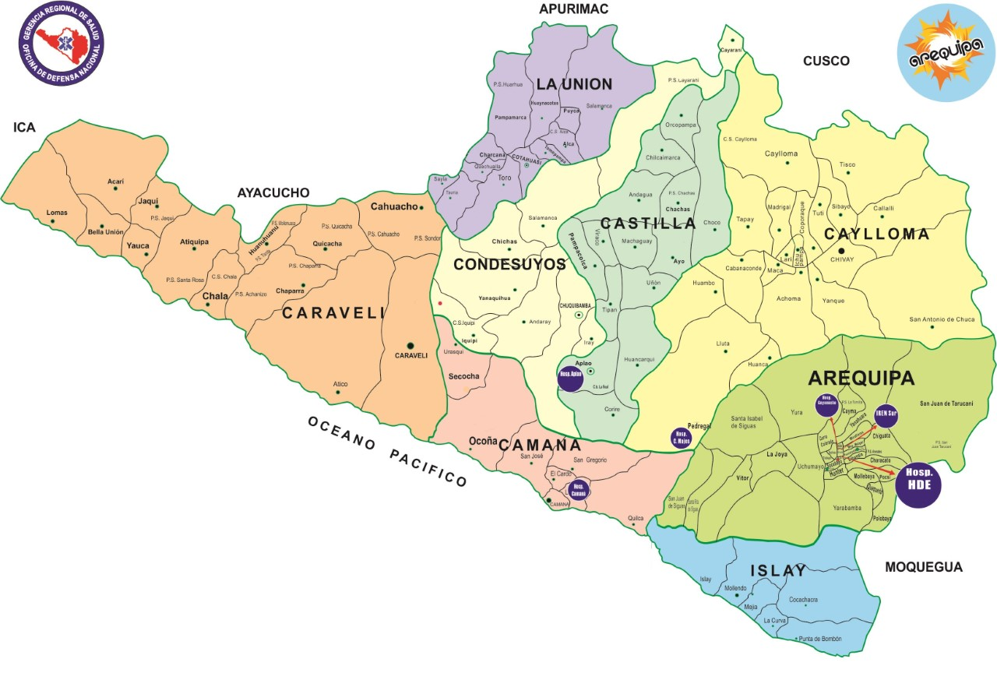
GRUPO 10
HOSPITAL REGIONAL HONORIO DELGADO
HOSPITAL GOYENECHE
INSTITUTO REGIONAL DE ENFERMEDADES NEOPLÁSICAS
RED AREQUIPA CAYLLOMA
HOSPITAL CENTRAL MAJES
RED CAMANÁ CARAVELÍ
HOSPITAL CAMANÁ
RED CASTILLA CONDESUYOS LA UNIÓN
HOSPITAL APLAO
RED ISLAY

Slide 3

G 10
HOSPITAL REGIONAL HONORIO DELGADO
HOSPITAL GOYENECHE
INSTITUTO REGIONAL DE ENFERMEDADES NEOPLÁSICAS
RED AREQUIPA CAYLLOMA
HOSPITAL CENTRAL MAJES
RED CAMANÁ CARAVELÍ
HOSPITAL CAMANÁ
RED CASTILLA CONDESUYOS LA UNIÓN
HOSPITAL APLAO
RED ISLAY
Hospital de Camaná
Hospital de Aplao
Hospital Central de Majes
Hospital Maritza Campos Díaz
Hospital de Chala
Hospital de Cotahuasi
Hospital de Alto Inclán

Slide 4
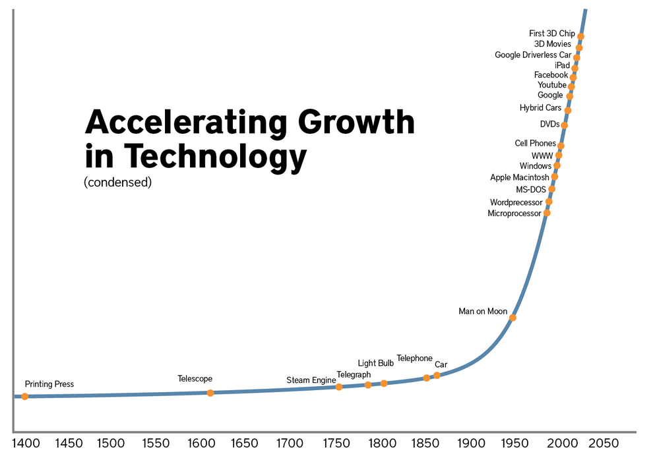

Slide 5

¿Y EN MEDICINA?

Slide 6
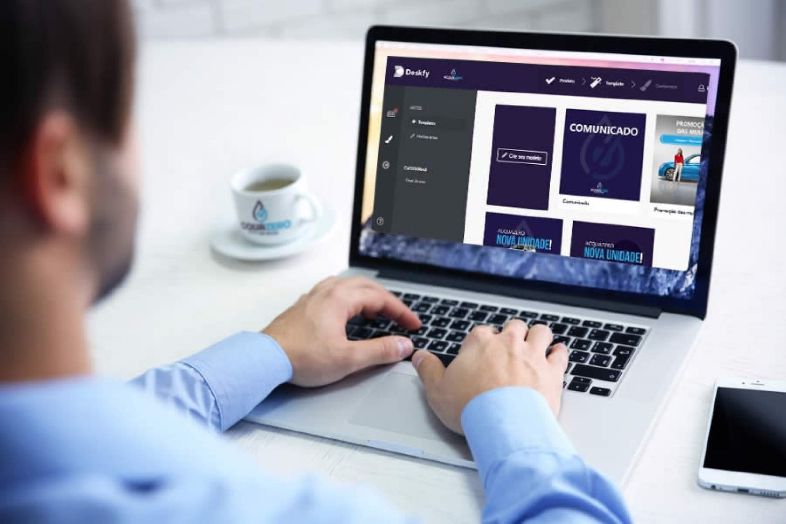
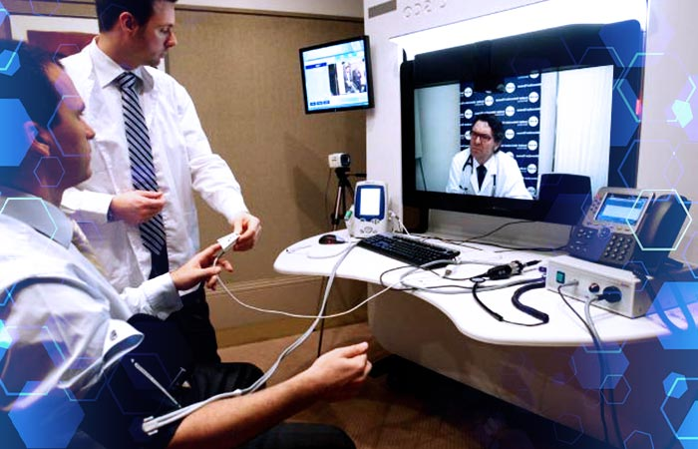
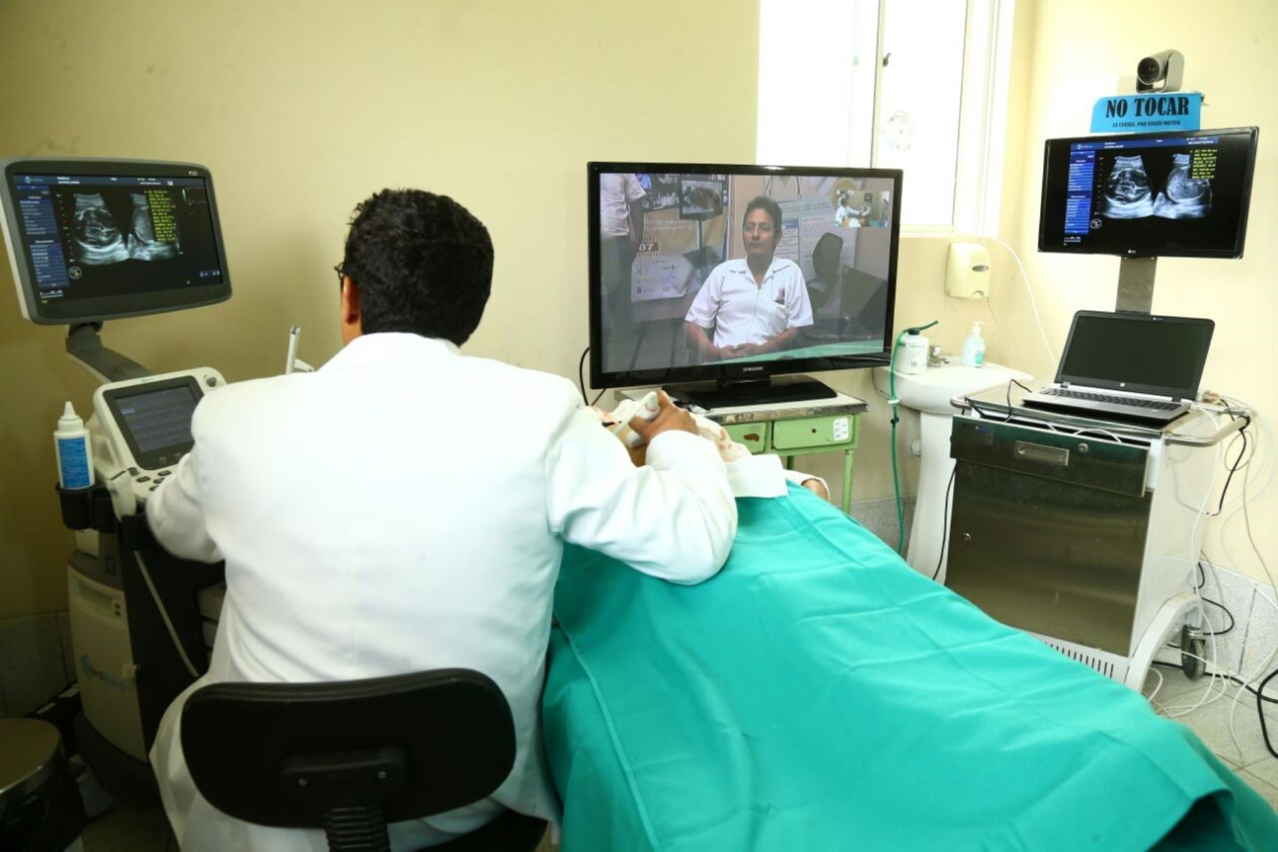
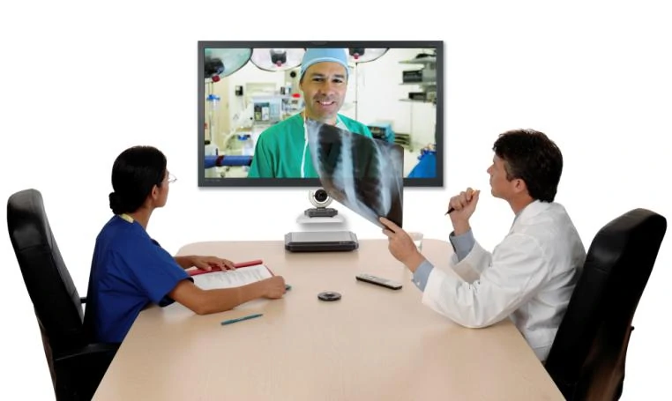
CARRERA SIN FIN
GENOMA HUMANO
TELESALUD
TELEMEDICINA
HISTORIA CLINICA ELECTRÓNICA

Slide 7
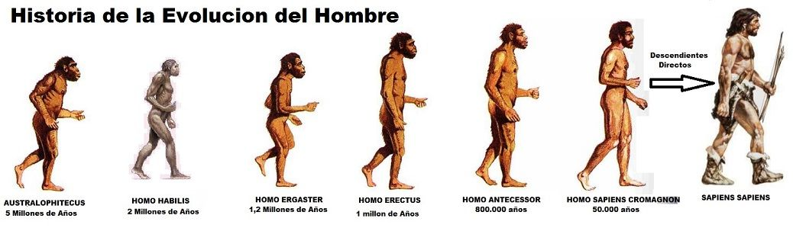

Slide 8

LAS COSAS ESTÁN CAMBIANDO PORQUE EL SER HUMANO ESTÁ CAMBIANDO
EVOLUCIÓN GENERACIONAL
SILENT GENERATION años 30 al 48 GENERACIÓN Y “MILLENNIALS” años 81 al 93
BABYBOOMERS años 49 al 68 GENERACIÓN Z años 94 al 2020
GENERACIÓN X años 69 al 80

Slide 9
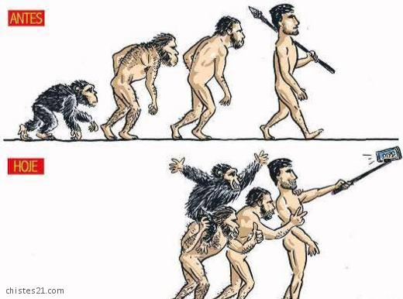
90 % DE FAMILIAS TIENEN CELULAR “
79 % TIENEN INTERNET
90 % RECOGEN INFORMACIÓN
59 % ENTRETENIMIENTO
“CIUDADANOS DIGITALES”

Slide 10


Slide 11

DR. GUSTAVO RONDON FUDINAGA

Slide 12
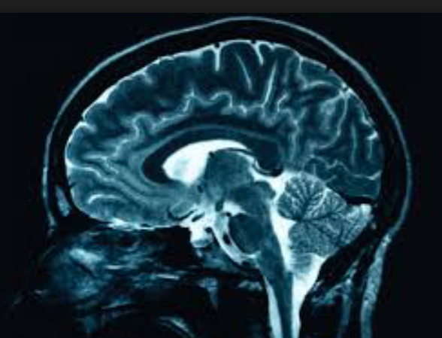
DENOMINACIONES
TELEHEALTH
e – SALUD
CIBERSALUD
SALUD DIGITAL
SALUD GLOBAL

Slide 13
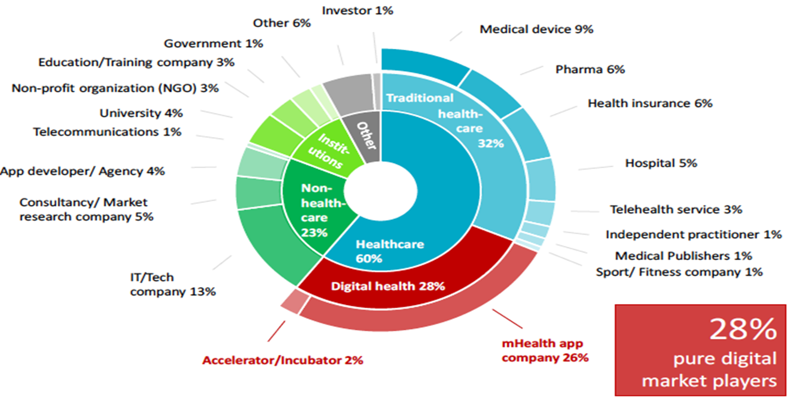
TIPs DE LAS TICs
Mercado digital
EL MUNDO ESTÁ CAMBIANDO Y TENEMOS QUE SUBIR A ESA OLA
CONECTAR A LOS NO CONECTADOS
PROPUESTA NO TRADICIONAL
MEDICINA QUE VIAJA VIRTUAL PARA CURAR PERSONAS REALES
SALUD UNIVERSAL PARA TODOS, POR TODOS Y EN TODAS PARTES
VIVIMOS LA ERA DIGITAL IRREMEDIABLEMENTE
INTERNET PARA TODOS, NO ES UN LUJO, ES UNA NECESIDAD

Slide 14

TIPS DE LAS TICS
INTELIGENCIA ARTIFICIAL
LA TECNOLOGÍA AFECTA NUESTRO FUTURO
LA TELESALUD ES TRANSVERSAL A TODO
EL TELETRABAJO Y EL MUNDO GLOBAL
INTEROPERABILIDAD
REINVENCIÓN DEL ESTADO
APORTAR SERVICIOS DE SALUD DONDE LA DISTANCIA Y LA GEOGRAFÍA LO EVITAN O ENTORPECEN (OMS 1977)
LA TRANSFORMACIÓN DIGITAL ES CUESTIÓN DE PERSONAS

Slide 15
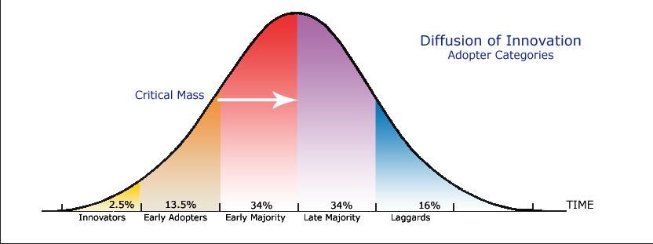
CURVA DE LOS PIONEROS INNOVADORES

Slide 16

TERRITORIALIDAD
INTERCONEXIÓN
REDES INTEGRADAS DE SALUD
COGESTIÓN
TELESALUD
TELEMEDICINA
TELEGESTIÓN
TELECAPACITACIÓN
TELEIEC
SALUD INTEGRAL E INTEGRADA
TODO CAMBIO CENTRADO EN EL PACIENTE

Slide 17










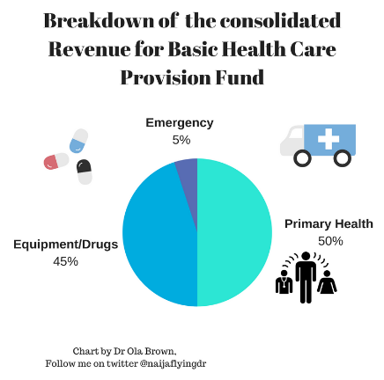











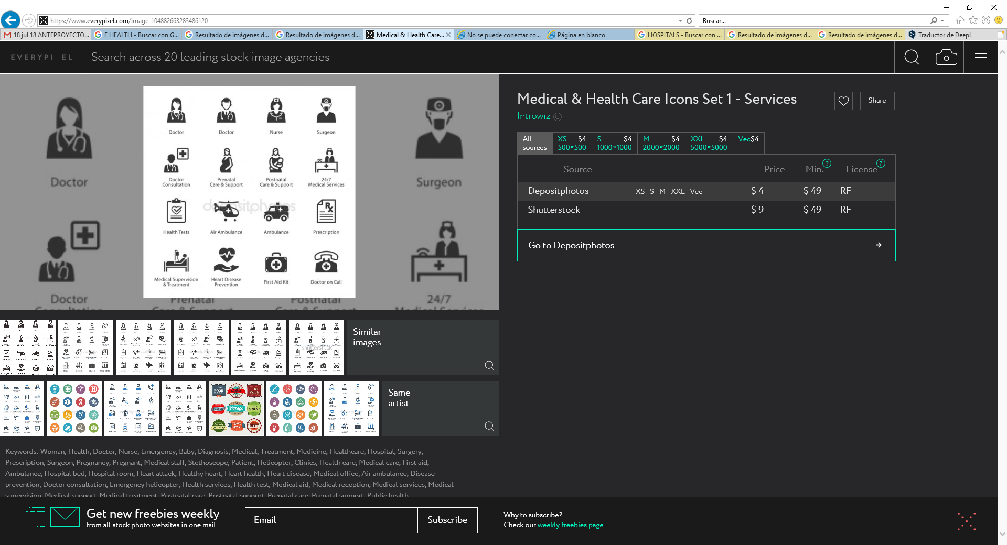

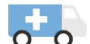



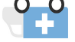








Titulo tema 2.1
MODELO RIS
AMBITO
AREA 1
TERRITORIAL
Otros
Prestadores
INTEGRALIDAD
S.M.A.
DE LA RIS
REGION/ MACROREGION
CONTINUIDAD
Otros
Prestadores
Otros
Prestadores
ZONA 1
E.S. de Primer nivel
(24 horas)
Hospital III nivel
E.B.S.
E.B.S.
Sector 1
E.B.S.
E.B.S.
Sector 2
PRIMER CONTACTO
Sector 3
Sector 4
S.M.A.
S.M.A.
LONGITUDINALIDAD

Slide 18
VISIÓN
LOGRAR UNA REGIÓN HUMANA, MODERNA Y EXITOSA CON TELESALUD

Slide 19
MISIÓN
INCORPORAR LA TELESALUD Y SUS 4 EJES AL SISTEMA DE SALUD FORMAL, PARA ACERCARLA MÁS A LA POBLACIÓN ESPECIALMENTE LA MENOS ACCESIBLE

Slide 20
EXPERIENCIAS GLOBALES

Slide 21
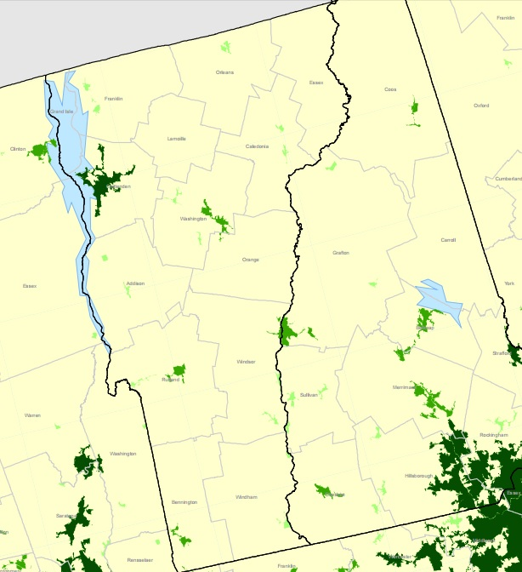
UNA VISIÓN PANORÁMICA DE LA EXPERIENCIA DE TELESALUD
ANTECEDENTES/Background
Dartmouth-Hitchcock Context
  5 system member hospitals serving population of 2 million
  Northern New England (New Hampshire, Vermont, Maine)
  Dartmouth-Hitchcock Medical Center
    400 beds
    Level 1 Trauma Center
    Children’s hospital,
    Helicopter and critical care ground transport
    National Cancer Institute cancer center
  900,000 people in rural regions
900,000 people in rural regions

Slide 22
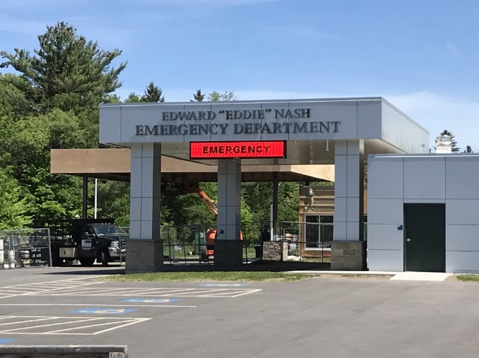
UNA VISIÓN PANORÁMICA DE LA EXPERIENCIA DE TELESALUD
ANTECEDENTES/Background
Many challenges similar to Peru and other LMIC settings:
  Tertiary/referral centers have limited capacity
  Limited healthcare infrastructure in rural regions
  Provider shortages in rural regions
  Socioeconomic status of population
  Remote, rural geography
  Climate

Slide 23
Current D-H TeleHealth Services
D-H
Connected
Care
Emergency
Specialty
Urgent Care
Pharmacy
ICU
Neurology
Psychiatry
eConsults

Slide 24
UNA VISIÓN PANORÁMICA DE LA EXPERIENCIA DE TELESALUD
RESULTADOS (ESTADÍSTICA)
Dartmouth-Hitchcock Connected Care Data:
TeleNeurology
  tPA administration rates equivalent to Stroke Specialty Centers
  Retention rates >90% at community hospitals
TeleEmergency
  Expedited care and disposition for critically ill patients
  Opportunities for Critical Access Hospital EDs to drive down costs
TelePharmacy
  ~ 500 medication errors avoided each quarter
  125 shifts/quarter above and beyond contract = 50% cost reduction
TelePsychiatry
  Expedited assessment including treatment recommendations for patients in mental health crisis
  30% of patients discharged to home after initial evaluation
TeleSpecialty
  >30 specialties
  14 service locations including patient home

Slide 25


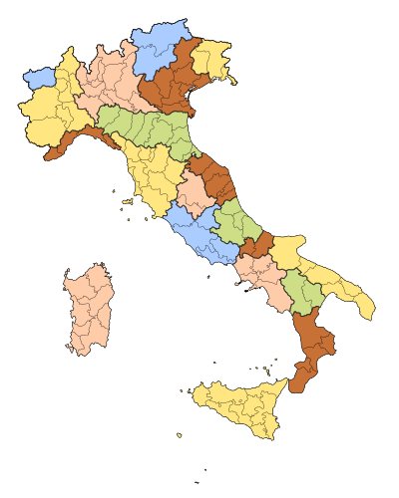






MISION
Centro de Salud Global
CSG
Es una estructura de la Región Toscana que trabaja para la coordinación de iniciativas de cooperación internacional en salud y la protección de la salud de los migrantes.
El obietivo del CSG es satisfacer las necesidades de salud mediante la promoción del acceso universal a servicios de salud de calidad para promover la equidad, la solidaridad y la inclusión social.
Regiòn Toscana

Slide 26
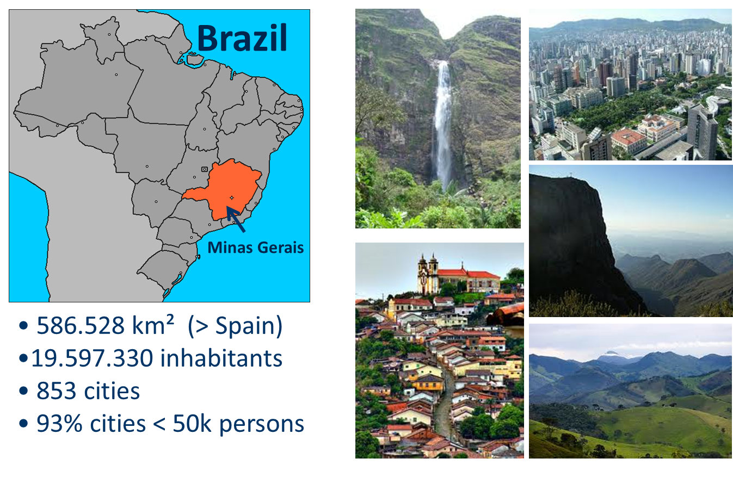
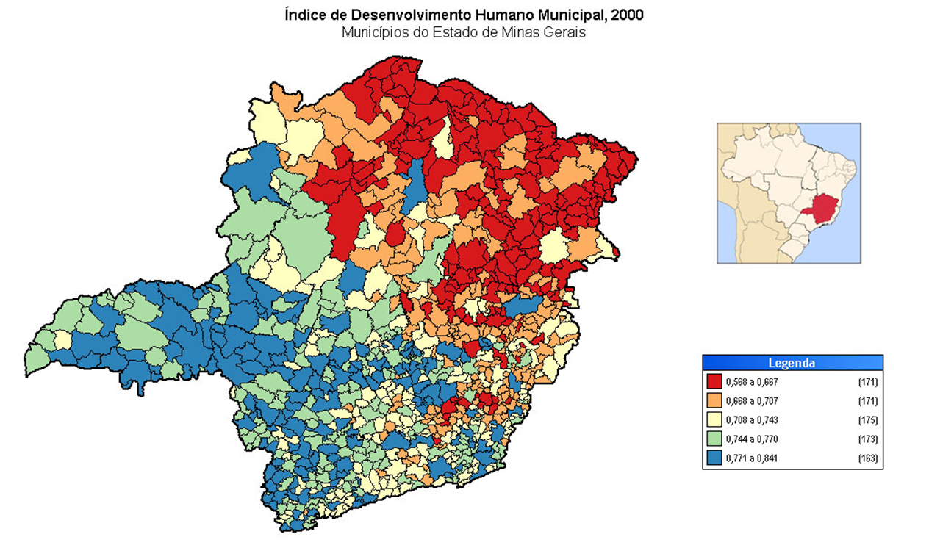
Estado Minas Gerais, Brazil
586,528 km² (>Espana)
21.1 millones de habitantes
853 ciudades
93% ciudades < 50k personas
Alta variabilidad del índice del desarrollo humano (2010)

Slide 27

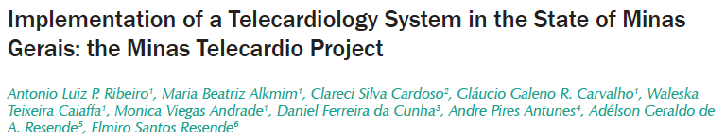
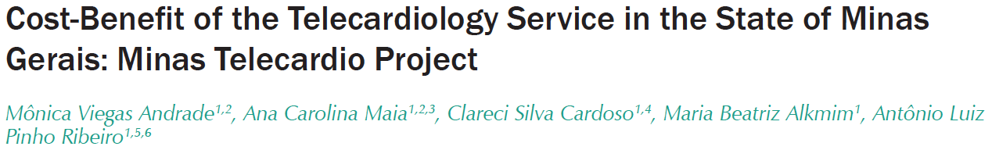
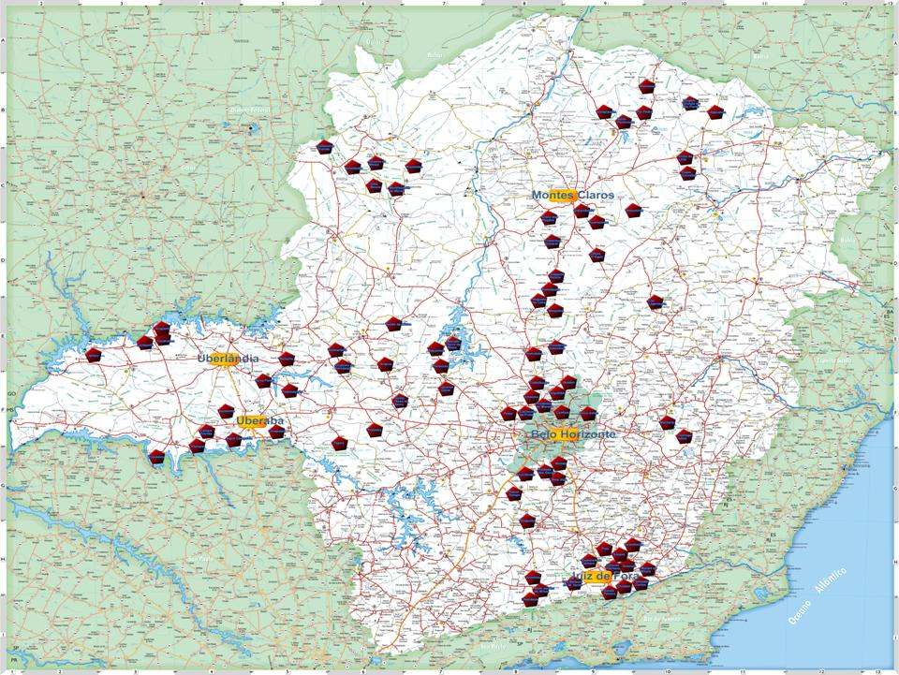
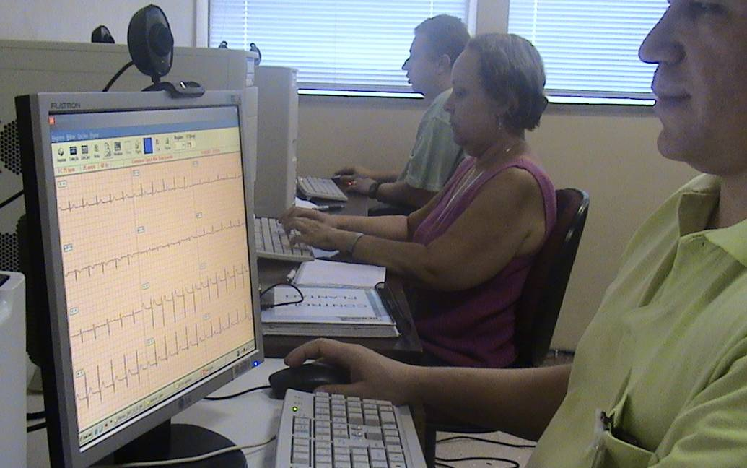
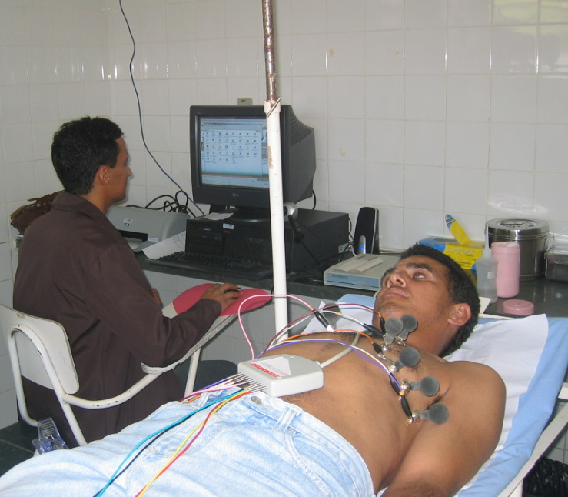
El Proyecto Minas Telecardio (2005-2009)
Implantado en 2006
82 ciudades de Minas Gerais
400.942 habitantes
5 Universidades (lider UFMG)
Asistencia telecardiológica
Tecnología de bajo costo
University Hospital
City

Slide 28
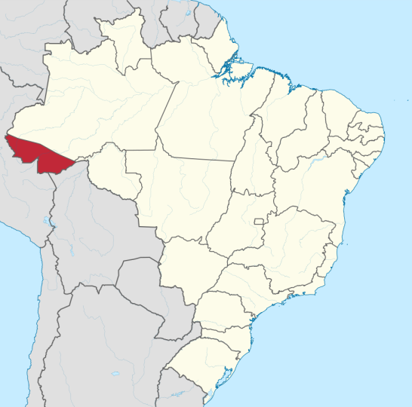
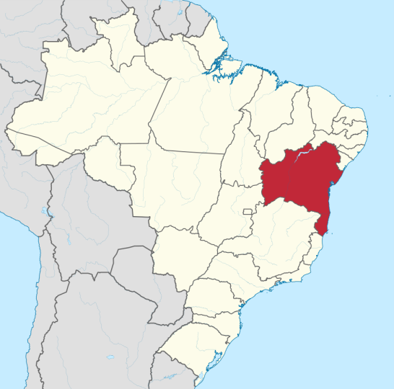
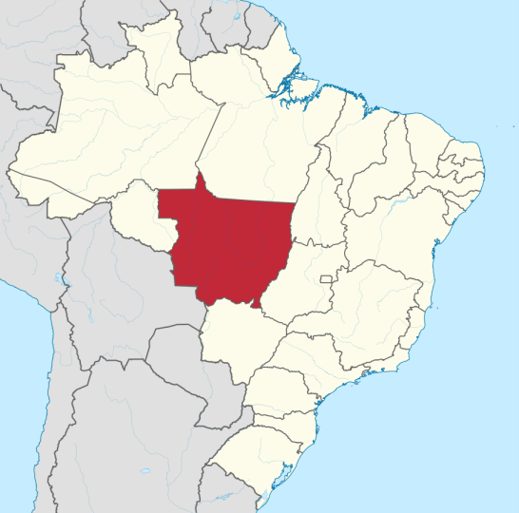
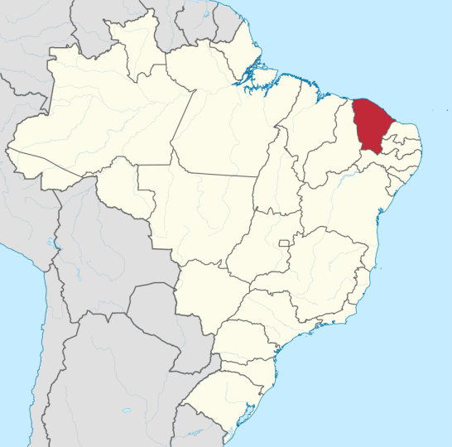
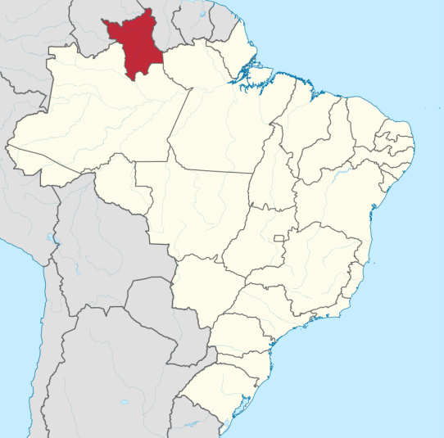
Oferta Nacional de Telediagnóstico
Acre
Bahia
Mato Grosso
Ceará
Roraima
Septiembre / 2017 | Noviembre / 2017 | Febrero / 2018 | Septiembre / 2018 | Octubre 2018
8 cuidades | 70 cuidades | 54 cuidades | 27 cuidades | 6 cuidades
Total = 165 cuidades en 5 estados brasileños

Slide 29


Chile
Telemedicina En Atención Primaria:
Aporte al Proceso Asistencial de los Pacientes

Slide 30
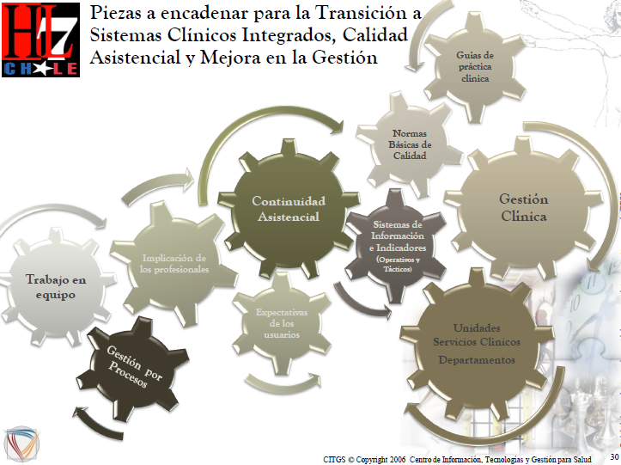
Chile
UNA VISIÓN PANORÁMICA DE LA EXPERIENCIA DE TELESALUD
Paradigma
La Telemedicina como una Prestación
Vs
La Telemedicina como parte de un Proceso Asistencial

Slide 31

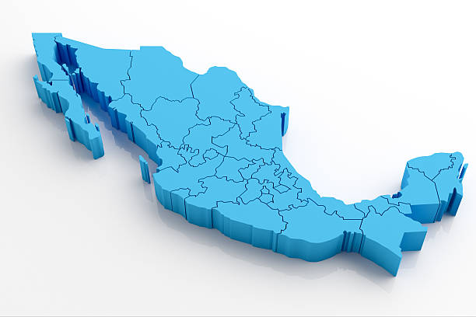





119 millones 530 mil 753 habitantes en México.
Notes:
Agregar otras definiciones del catálogo de servicios

Slide 32
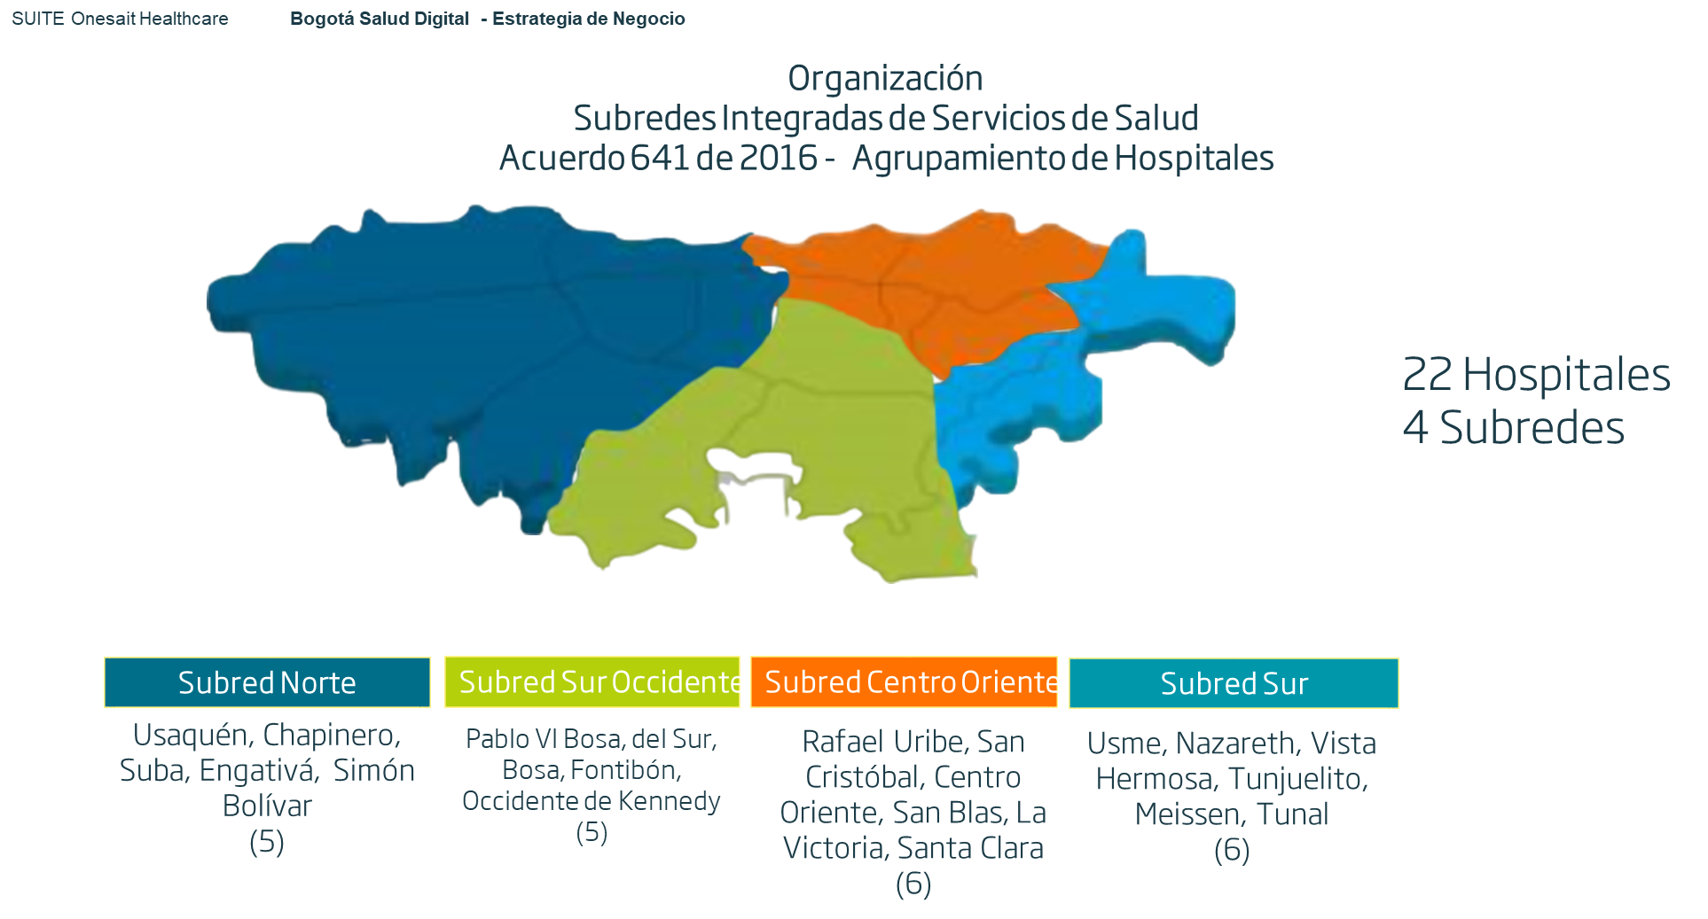
COLOMBIA
UNA VISIÓN PANORÁMICA DE LA EXPERIENCIA DE TELESALUD
LA EXPERIENCIA DE INTEROPERABILIDAD EN BOGOTÁ

Slide 33
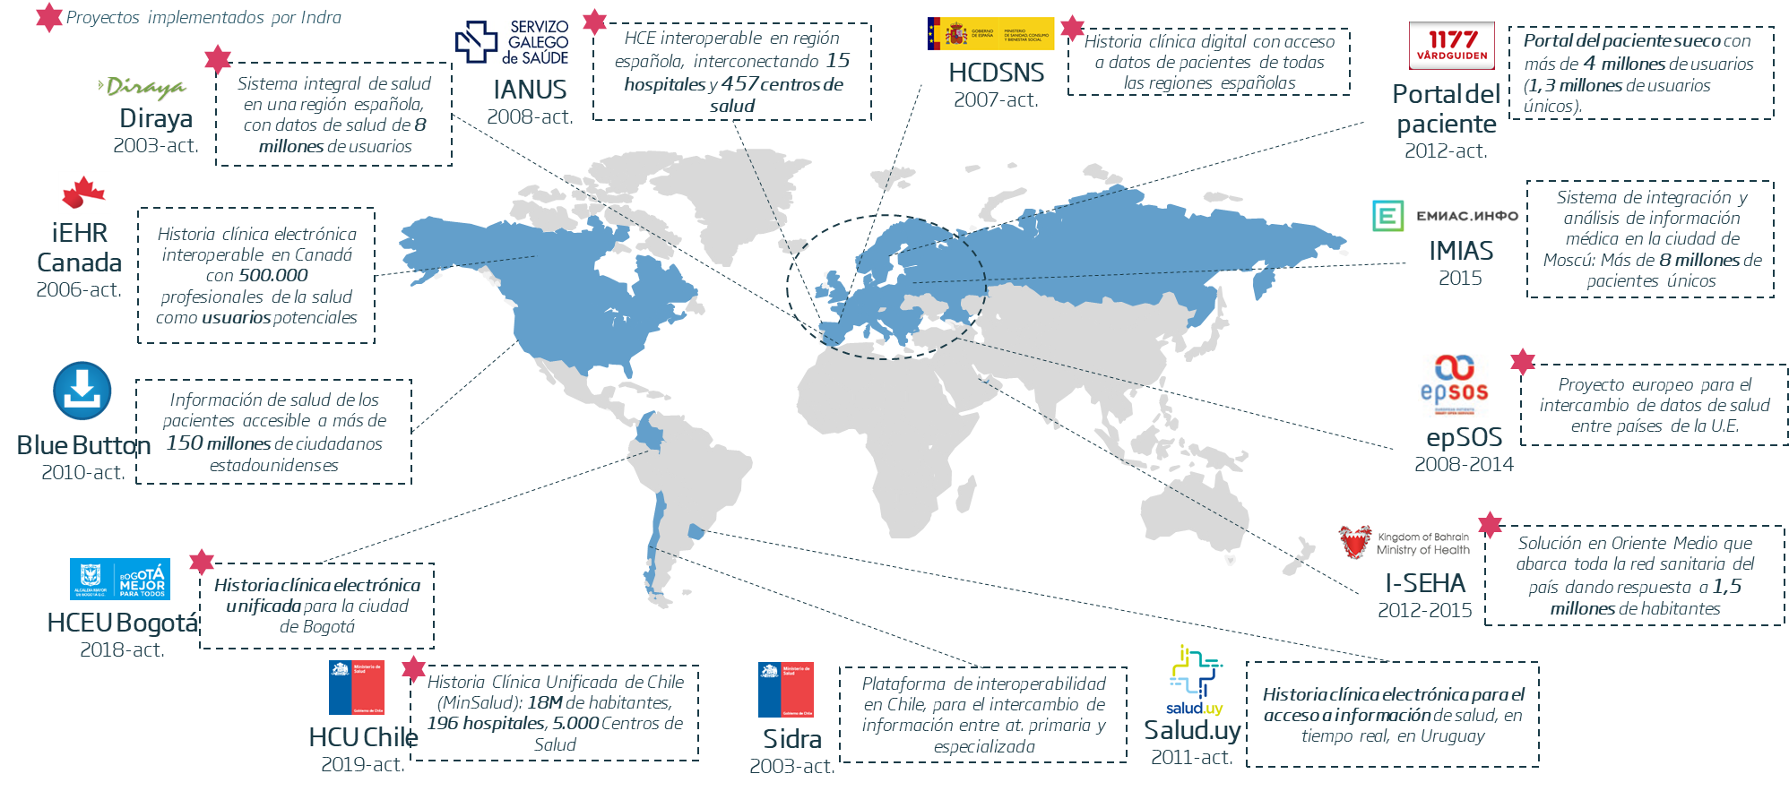
UNA VISIÓN PANORÁMICA DE LA EXPERIENCIA DE INTEROPERABILIDAD
ANTECEDENTES: La interoperabilidad como realidad global

Slide 34
UNA VISIÓN PANORÁMICA DE LA EXPERIENCIA DE INTEROPERABILIDAD
NORMATIVIDAD
Perú
  Decreto Supremo N° 012-2019-SA que aprueba el reglamento del Decreto Legislativo Nº 1302, que optimiza el Intercambio Prestacional en Salud en el Sector Salud (entre Minsa, Essalud y FF.AA.). Su Artículo 11 habla del Intercambio de información e interoperabilidad de los sistemas.
  Resolución Ministerial Nº 464-2019/MINSA que aprueba la Directiva Administrativa Nº 266-MINSA/2019/OGTI que regula la interoperabilidad en los sistemas de información asistenciales.
Colombia
  LEY 1955 DE 2019 por el cual se expide el Plan Nacional de Desarrollo 2018-2022. “Pacto por Colombia, Pacto por la Equidad”. ARTÍCULO 246. INTEROPERABILIDAD DE LA HISTORIA CLÍNICA.
  Decreto 780 de 2016, en relación con la interoperabilidad de datos de la Historia Clínica (creo que actualizado en 2019).
Uruguay
  Decreto N°. 242/017 de Historia Clínica Electrónica Nacional (HCEN).
Argentina
  Resolución 115/2019 de la Secretaría de Gobierno de Salud, que crea la Red Nacional de Salud Digital (Red Nacional de Interoperabilidad).
Chile
  Decreto Exento 643 de 2016 que aprueba la Norma técnica 820 de Estándares de información en salud.
México
  Norma NOM-024-SSA3-2012 Sistemas de Información de Registro Electrónico para la Salud e Intercambio de Información en Salud.
Brasil
  ORDENANZA Nº 2073, de 2011 que regula el uso de la interoperabilidad y los estándares de información de salud para los sistemas de información de salud dentro del Sistema Único de Salud, a nivel municipal, distrital, estatal y federal, y para sistemas de salud privados y complementarios.
Ecuador
  Acuerdos Ministeriales 1190-2012 y 0009-2017 del Ministerio de Salud Pública del Ecuador (MSP) sustentan la utilización de los estándares HL7
Costa Rica
  N° 39652-S-MICIT Reglamento sobre el uso de estándares para datos de la Salud en Atención de Pacientes y creación de la Comisión Nacional de Estandarización de Datos de Salud

Slide 35
EXPERIENCIAS NACIONALES
COSTOS VS REFCON
CONTEXTO NACIONAL ENTUSIASTA (DGTSUR)
HAY DECISIÓN POLÍTICA (RM. Nº1193-2019/MINSA)

Slide 36
Evaluacion cuantitativa de los datos recolectados
Datos absolutos del Hospital Regional de Abancay
- desde enero hasta 26 noviembre 2019 -

Slide 37
Evaluacion cuantitativa de los datos recolectados
Hospital Regional de Abancay - desde enero hasta 26 noviembre 2019 -

Slide 38
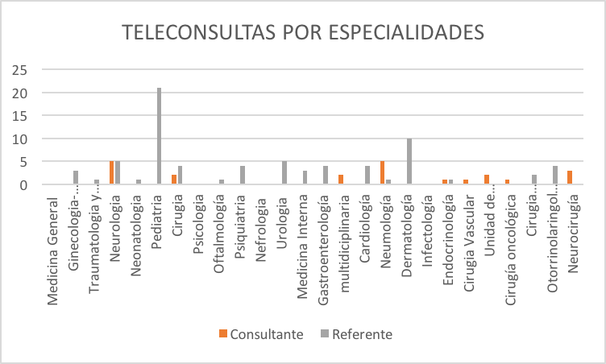
Evaluacion cuantitativa de los datos recolectados
Análisis de las especialidades en el HR Abancay desde enero hasta octubre 2019.
Pediatria
Dermatologia
Neurologia
1
2
3

Slide 39


País
“Experiencia del HEVES de Teleapoyo de Imágenes Médicas: Tele mamografías en el Perú ”
El hospital de Emergencias Villa El Salvador se ha desarrollado como el Centro Nacional Consultor de Tele-Imagenes con énfasis en la lectura a distancia (vía teleconsulta) de mamografías, las cuales son posibles gracias al nivel de informatización del hospital y el uso de la tecnología, que ha permitido reducir la brecha en el acceso al servicio de lectura de imágenes en zonas de acceso limitado por la distancia y geografía en las diferentes provincias y regiones del país.

Slide 40
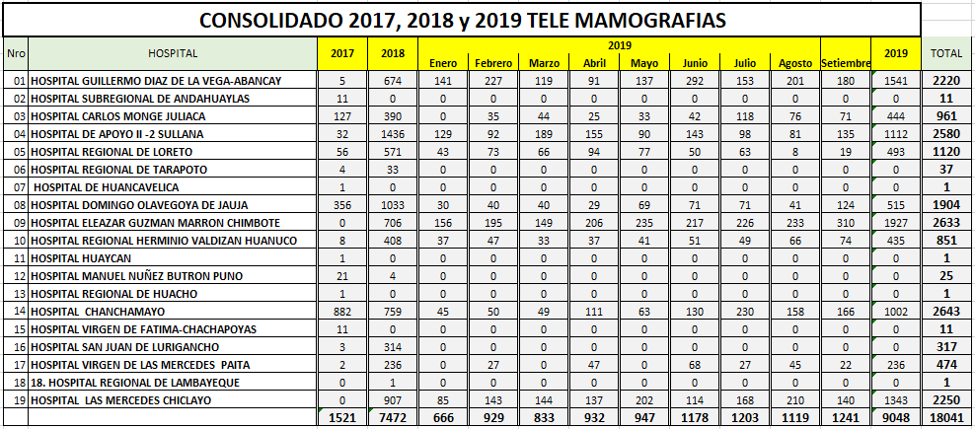
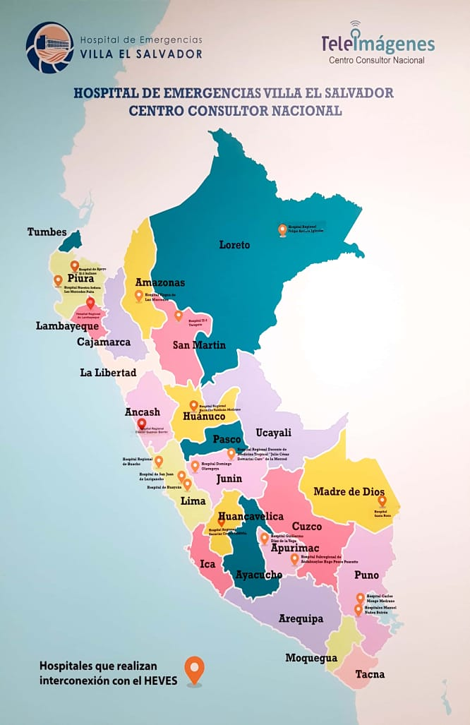
País
UNA VISIÓN PANORÁMICA DE LA EXPERIENCIA DE TELESALUD
RESULTADOS (ESTADÍSTICAS)

Slide 41
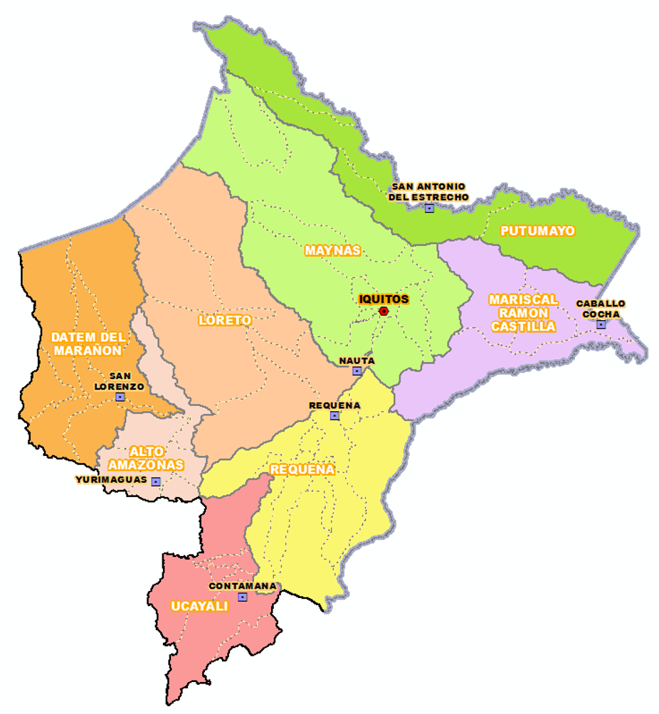




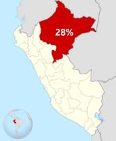
Perú
UNA VISIÓN PANORÁMICA DE LA EXPERIENCIA DE TELESALUD
LA EXPERIENCIA DE TELESALUD
Hospital Regional de Loreto - Red Napo 2012-2013.
Hospital Regional de Loreto – PIAS 2016-2017.
Hospital Regional de Loreto – Proyecto Piloto de Telemedicina. (Gachon University Gil Medical Center). 2018.

Slide 42
Durante estos 2 años hemos tenido resultados positivos, tal es así que hasta la fecha tenemos 1174 atenciones como centro consultor y 158 atenciones como centro consultante.
Perú
UNA VISIÓN PANORÁMICA DE LA EXPERIENCIA DE TELESALUD
RESULTADOS (2019)
TELECONSULTOR
TELECONSULTANTE
REFERENCIAS RESUELTAS POR T.C. | 99
REFERENCIAS EFECTIVAS | 61
TOTAL | 160
MUERTES MATERNAS EVITADAS | 40
REFERENCIA EVITADA(RESUELTA POR T.C) | 47
REFERENCIA EFECTIVA (ACEPTADA) | 36
TOTAL | 83
MUERTES MATERNAS EVITADAS | 5

Slide 43

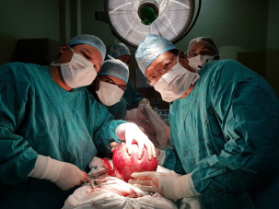
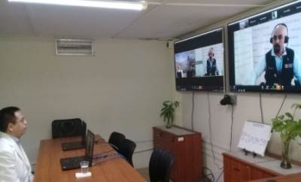
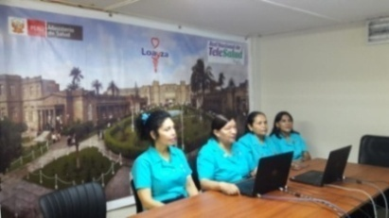
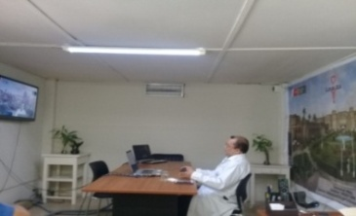

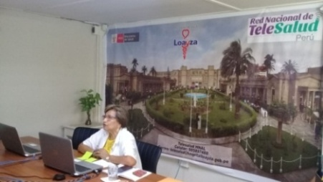
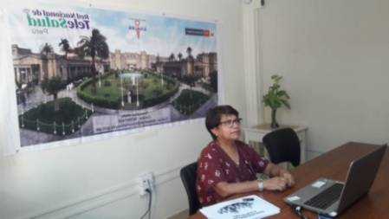
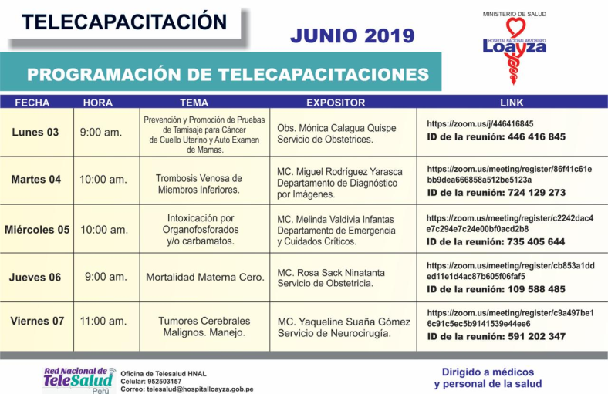
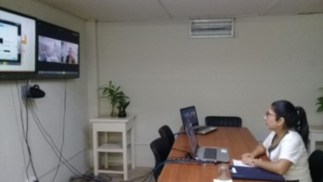
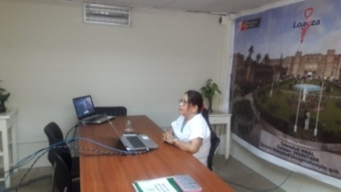
Perú
UNA VISIÓN PANORÁMICA DE LA EXPERIENCIA DE TELESALUD
LA EXPERIENCIA EN TELESALUD
Telecapacitación
Medicina
Enfermería
Odontología
Servicio Social
Obstetricia
Nutrición
Psicología

Slide 44
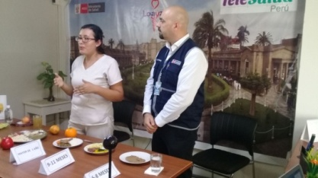
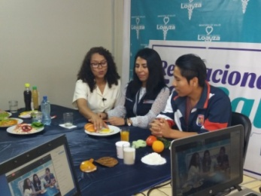









Perú
UNA VISIÓN PANORÁMICA DE LA EXPERIENCIA DE TELESALUD
LA EXPERIENCIA EN TELESALUD
Tele Información y educación a la comunidad
Telecampañas

Slide 45







Perú
UNA VISIÓN PANORÁMICA DE LA EXPERIENCIA DE TELESALUD
LA EXPERIENCIA EN TELESALUD
Encuentro de Coordinadores
Telegestión
Práctica de Post Grado
Telereferencias
Práctica de Pre Grado

Slide 46
Perú
UNA VISIÓN PANORÁMICA DE LA EXPERIENCIA DE TELESALUD
ESTADISTICAS
Descripción | Cantidad
Telecapacitaciones | 183
Teleconsultas | 92 (100%)
Telejunta médica | 6 (100%)
Tele IEC | 9
Telecampañas | 6
Telegestión | 5
Práctica de Residentes | 37
Octubre 2018 – Noviembre 2019

Slide 47

USO DE LA TELEMEDICINA PARA EL TRASLADO AEROASISTIDO
Servicio de Atención Móvil de Urgencias - SAMU

Slide 48



Slide 49


País
VALOR DE LA TELEMEDICINA EN LA ATENCIÓN PREHOSPITALARIA (APH)
Dirección del Servicio de Atención Móvil de Urgencias - SAMU

Slide 50


Telemedicina en APH
País
Principales patologías cardiológicas donde se utiliza la telemedicina:
  Infarto Agudo al Miocardio (IMA) con segmento ST elevado.
  Arritmias cardiacas.
  Bloqueos cardiacos.
  Otras isquemias cardiacas.

Slide 51







País
Objetivos de reperfusión: SAMU a droga < 30 min, de SAMU a balón < 90 min, comienzo de síntomas de reperfusión < 120 min
Transmisión telefónica del EKG
Inicio de síntomas
Llegada de ambulancia SAMU
Llegada al hospital
Reperfusión
EKG pre-hospitalario
PÉRDIDA CRECIENTE DE MIOCITOS

Slide 52






Telesalud en la región
(año 2017 - 2019)
IPRESS EN LA RNT
TELEDIAGNÓSTICO
99
AREQUIPA
Telecografías
Implementado
IPRESS RNT
IPRESS 258
IPRESS Consultantes con mayor intensidad de uso
IPRESS Consultoras con mayor
Intensidad de uso
TELECONSULTAS
196
30

Slide 53

TELECONSULTAS- TELECONSULTANTES 2019

Slide 54

TELECONSULTAS- TELECONSULTORAS 2019

Slide 55
IPRESS REGISTRADAS RENIPRESS
Nombre del establecimiento | Categoria
HOSPITAL GOYENECHE | III-1
HOSPITAL APLAO | II-1
HOSPITAL CENTRAL DE MAJES ING. ANGEL GABRIEL CHURA GALLEGOS | II-1
CENTRO DE SALUD CHIGUATA | I-3
HOSPITAL REGIONAL HONORIO DELGADO ESPINOZA | III-1
PUESTO DE SALUD PIUCA | I-1
IQUIPI | I-3
PUESTO DE SALID URASQUI | I-2
CENTRO DE SALUD CAYARANI | I-3
INSTITUTO REGIONAL DE ENFERMEDADES NEOPLASICAS | III-2
No cuentan con cartera de Servicios en RENIPRESS

Slide 56
Ranking de Teleconsultas
(año 2017 - 2019)
N° | Región | Cantidad
6 | Cajamarca | 338
7 | Ancash | 334
8 | Ucayali | 252
9 | Cusco | 221
10 | Lambayeque | 219
11 | San Martín | 201
12 | Arequipa | 196
13 | Junín | 182
14 | La Libertad | 174
15 | Ica | 127
16 | Ayacucho | 111
17 | Huánuco | 111
18 | Puno | 108
19 | Amazonas | 79
20 | Madre de Dios | 74
21 | Moquegua | 50
22 | Callao | 34
23 | Tacna | 28
24 | Tumbes | 27
25 | Pasco | 22
LORETO
1680
24°
1°
PIURA
837
3°
19°
10°
6°
11°
14°
7°
17°
22°
25°
8°
LIMA
1017
2°
13°
9°
20°
4°
APURÍMAC
341*
HUANCAVELICA
448*
15°
16°
5°
18°
12°
21°
REGIONES EN MAYOR NÚMERO DE TELECONSULTAS
23°
REGIONES CON MAYOR A 100 TELECONSULTAS
REGIONES CON MENOR NÚMERO DE TELECONSULTAS

Slide 57

¿ QUÉ HACER ?
¡¡¡ NO ESTAMOS BIEN !!!

Slide 58
JUSTIFICACIONES
SERVICIO A GRAN ESCALA
SOCIEDAD CON MÁS INFORMACIÓN
CIERRA BRECHAS
GENERA MUCHO CONOCIMIENTO
GENERA MAYOR CAPACITACIÓN
DISMINUYE COSTOS EN EL I NIVEL
DISMINUYE TIEMPOS DE ESPERA EN EL II Y III NIVEL
SALVA VIDAS

Slide 59

ACCESIBILIDADES
GEOGRÁFICA
ECONÓMICA
FUNCIONAL
CULTURAL
HUMANA

Slide 60


VENCE
A LA GEOGRAFÍA
AL TRÁFICO
A LA DISTANCIA
A LA DUDA
AL TIEMPO
AL CONOCIMIENTO
A LAS BRECHAS DE ESPECIALISTAS

Slide 61
PROVOCADORES
DEFICIT DE MÉDICOS Y ESPECIALISTAS
POBLACIÓN DEMANDANTE CADA VEZ MÁS EXIGENTE
TECNOLOGÍA EMERGENTE
NO PERSONAL DE SALUD NI SERVICIOS SUFICIENTES
LIMITADA INFRAESTRUCTURA
LA TELESALUD PUEDE SER PROMOCIÓN, PREVENCIÓN, MONITOREO, GESTIÓN, ACCIÓN
LIMITADA CAPACIDAD DEL III NIVEL

Slide 62
IMPORTANCIA
FORTALECE EL I NIVEL
INCREMENTA EL SABER EN TODOS LOS NIVELES
FOMENTA SOLIDARIDAD EN EL SISTEMA
TRABAJO EN EQUIPO EN LAS RIS
CONSOLIDA EL INTERCAMBIO GENERACIONAL
MENOS PAPEL
MAYOR OPORTUNIDAD
A MAYOR DIGITALIZACIÓN MAYOR COMPETITIVIDAD

Slide 63
FODA
FORTALEZAS
DEBILIDADES
EL 80 % DE PERSONAL USAN TICs
LOS MÁS JÓVENES MUCHO MÁS
EL 60 % DE EESS CUENTA CON EQUIPOS PARA TELELSALUD
GESTORES COMPROMETIDOS CON TELESALUD
INCREMENTO DE PERSONAL MÁS LIGADO
RESISTENCIA EL CAMBIO
FALTA DE PERSONAL CAPACITADO Y SENSIBILIZADO EN TELESALUD
PREJUICIO QUE ES COMPLICADO
SUBESTIMA QUE NO RESUELVE NADA
PERCEPCIÓN QUE DESHUMANIZA

Slide 64
FODA
AMENAZAS
OPORTUNIDADES
AUSENCIA O DEFICIENCIA DE INTERNET EN ALGUNAS ZONAS
PRESUPUESTOS ELEVADOS EN TECNOLOGÍA
PRESUPUESTOS ELEVADOS PARA INFRAESTRUCTURA
AVANCE VERTIGINOSO DE TECNOLOGÍAS
IMPLEMENTACIÓN DEL e-QHALI
USO DE LAS TICs EN EL DIARIO VIVIR
APOYO DEL SIS PARA EQUIPOS Y PAGO DE SERVICIOS DE INTERNET
PROYECTO DEL MTC DE FIBRA ÓPTICA

Slide 65


Slide 66
FODA
AMENAZAS
OPORTUNIDADES
AUSENCIA O DEFICIENCIA DE INTERNET EN ALGUNAS ZONAS
PRESUPUESTOS ELEVADOS EN TECNOLOGÍA
PRESUPUESTOS ELEVADOS PARA INFRAESTRUCTURA
AVANCE VERTIGINOSO DE TECNOLOGÍAS
IMPLEMENTACIÓN DEL e-QHALI
USO DE LAS TICs EN EL DIARIO VIVIR
APOYO DEL SIS PARA EQUIPOS Y PAGO DE SERVICIOS DE INTERNET
PROYECTO DEL MTC DE FIBRA ÓPTICA

Slide 67


Slide 68
FODA
AMENAZAS
OPORTUNIDADES
AUSENCIA O DEFICIENCIA DE INTERNET EN ALGUNAS ZONAS
PRESUPUESTOS ELEVADOS EN TECNOLOGÍA
PRESUPUESTOS ELEVADOS PARA INFRAESTRUCTURA
AVANCE VERTIGINOSO DE TECNOLOGÍAS
IMPLEMENTACIÓN DEL e-QHALI
USO DE LAS TICs EN EL DIARIO VIVIR
APOYO DEL SIS PARA EQUIPOS Y PAGO DE SERVICIOS DE INTERNET
PROYECTO DEL MTC DE FIBRA ÓPTICA

Slide 69

APPS

Slide 70
FODA
AMENAZAS
OPORTUNIDADES
AUSENCIA O DEFICIENCIA DE INTERNET EN ALGUNAS ZONAS
PRESUPUESTOS ELEVADOS EN TECNOLOGÍA
PRESUPUESTOS ELEVADOS PARA INFRAESTRUCTURA
AVANCE VERTIGINOSO DE TECNOLOGÍAS
IMPLEMENTACIÓN DEL e-QHALI
USO DE LAS TICs EN EL DIARIO VIVIR
APOYO DEL SIS PARA EQUIPOS Y PAGO DE SERVICIOS DE INTERNET
PROYECTO DEL MTC DE FIBRA ÓPTICA

Slide 71




Slide 72


Slide 73
FODA
AMENAZAS
OPORTUNIDADES
AUSENCIA O DEFICIENCIA DE INTERNET EN ALGUNAS ZONAS
PRESUPUESTOS ELEVADOS EN TECNOLOGÍA
PRESUPUESTOS ELEVADOS PARA INFRAESTRUCTURA
AVANCE VERTIGINOSO DE TECNOLOGÍAS
IMPLEMENTACIÓN DEL e-QHALI
USO DE LAS TICs EN EL DIARIO VIVIR
APOYO DEL SIS PARA EQUIPOS Y PAGO DE SERVICIOS DE INTERNET
PROYECTO DEL MTC DE FIBRA ÓPTICA

Slide 74




UNA VISIÓN PANORÁMICA DE LA EXPERIENCIA DE TELESALUD
ANTECEDENTES
Proyectos de conectividad para el desarrollo del país
Banda Ancha para zonas rurales para impulsar la Telesalud
Ana Oliva
PRONATEL

Slide 75


Perú: oportunidad de crecimiento en conectividad
(Porcentaje de hogares con el servicio de conexión a internet)
Perú
26%
Ecuador
36%
Colombia
47%
Argentina
59%
Chile
66%
España
78%
Alemania
88%
Corea del Sur
99%
Fuente: UIT

Slide 76
Diferencias de conectividad
(Porcentaje de hogares con el servicio de conexión a internet)
Lima
Metropolitana
Moquegua
Madre de Dios
Arequipa
Lima
provincias
Ica
Ucayali
La Libertad
Tacna
San Martin
Tumbes
Perú
Pasco
Cusco
Loreto
Junín
Lambayeque
Huánuco
Ancash
Regiones entre 0% – 10%
Apurímac
Ayacucho
Amazonas
Piura
Puno
Cajamarca
Regiones entre 11% – 30%
Huancavelica
Regiones entre 31% a más
0% 10% 30%
(Porcentaje de hogares con el servicio de conexión a internet)
Fuente: INEI 2017

Slide 77













Camino de la conectividad - Autopistas de la información
Redes de fibra óptica: +31 mil kilómetros
Capital regional
Capital provincial
Capital distrital
Localidades rurales
Red de Transporte
Red de Acceso
RDNFO
Red Regional
Única APP en sector telecomunicaciones
Proyectos en activos

Slide 78


21 PROYECTOS REGIONALES y SELVA
Amazonas
Cajamarca
Tumbes
Piura
Lambayeque
San Martín
La Libertad
Huánuco
Ancash
Pasco
Junín
Lima
Huancavelica
Cusco
Ica
Ayacucho
Puno
Apurímac
Arequipa
Moquegua
Tacna
Leyenda:
Proyectos en operación (2019)
Proyectos en implementación. Inicio de operaciones 2019-2021

Slide 79
21 PROYECTOS REGIONALES y SELVA

Slide 80

TELESALUD COMO ESTRATEGIA
Promover una mejora en la calidad de la salud y fortalecer las capacidades del personal de salud
CALIDAD
Garantizar el acceso a toda la población a los servicios de salud
UNIVERSALIDAD
Utilizar los recursos sanitarios que optimiza la atención en los servicios de salud fortaleciendo la descentralización del sistema nacional de salud
Descentralización
Brindar servicios con igual calidad y similares opciones a toda la población, reduciendo la brecha
EQUIDAD
Uso racional de los recursos del sistema nacional de salud, optimizando la atención
EFICIENCIA
EJE
satisfacción del usuario del servicio de salud
Promover el desarrollo de la sociedad, permitiendo a la población tener un mayor acceso a la información en salud, sus deberes y derechos en salud, Desarrollo social

Slide 81
¿Qué es la telesalud?
La telesalud comprende la supervisión, la promoción de la salud y las funciones de salud pública. Su definición es más amplia que la de telemedicina, pues incluye la utilización de las TIC en pro de la gestión, la supervisión, la literatura y el acceso a los conocimientos médicos.
Fuente: WHO. A health telematics policy in support of WHO’s Health-For-All strategy for global health development: report of the WHO group consultation on health telematics, 11–16 December, Geneva, 1997. Geneva, World Health Organization, 1998.

Slide 82




Componentes para implementación de Telesalud
Conectividad
Equipamiento
Recurso Humano
Infraestructura
Seguridad
IPRESS CONSULTOR
IPRESS CONSULTANTE
Interoperabilidad
PARTE DE LA TRANSFORMACIÓN DIGITAL EN SALUD

Slide 83






¿Qué es la telemedicina?
“El uso de las Tecnologías de Información y Comunicación (TIC) para brindar atención médica a distancia”.
Múltiples modalidades
83

Slide 84


3

Slide 85
Proceso de enseñanza aprendizaje mediante el uso de las TIC, realizado por personal con las competencias necesarias, orientado a ampliar los conocimientos, habilidades, destrezas y aptitudes del personal de la salud.
Comunicación a distancia, mediante el uso de las TIC, que permite ampliar o precisar los conocimientos que se tienen sobre salud, y está dirigido a la población general o a un sector de ésta, para difundir estilos de vida saludable, el cuidado de su salud, familia y comunidad.
Fuente: Reglamento de la Ley N° 30421, Ley Marco de Telesalud modificada con el Decreto Legislativo Nº 1303, Decreto Legislativo que optimiza procesos vinculados a Telesalud

Slide 87



Fuente: Elaboración propia
telecapacitaciones@minsa.gob.pe

Slide 89
TELEIEC: PRINCIPALES OBJETIVOS
Establecer un vínculo de relación entre el Ministerio de Salud y la población de zonas alejadas.
Contribuir a la mejora de la salud de la población, empleando las TELEIEC para informar, promover la salud y prevenir las enfermedades.
Fomentar el autocuidado en la población.
Empoderar al poblador a participar en la toma de decisiones para recuperar su estado de salud.

Slide 90

Fuente: Elaboración propia
telecapacitaciones@minsa.gob.pe

Slide 91




TELEMEDICINA EN LA REGION AREQUIPA
ACUERDOS DE GESTIÓN
Dirección de Telemedicina
Dirección General de Telesalud, Referencia y Urgencias

Slide 92
Indicadores de desempeño
GERESA/ DIRESAS/ DIRIS
1.-
Fórmula = IPRESS RENIPRE C_SERV x 100
T_IPRESS
RED Arequipa-Caylloma = 30 IPRESS
RED Camaná-Caravelí = 10 IPRESS
RED Castilla-Condesuyos-La Unión = 10 IPRESS
RED Islay = 10 IPRESS
Incluir CSMC
2.-
Fórmula = IPRESS > 5 TLC (MES) x 100
IPRESS_REG_RENIPRESS
% de IPRESS registrados en RENIPRESS que cuentan con cartera de servicio de telemedicina = 20%
% de Uso del servicio de Telemedicina por IPRESS

Slide 93
Indicadores de desempeño
PARA IPRESS I Y II NIVEL CON P.A.
1.- Número de telenconsultas realizadas en el periodo a evaluar
(no menor a 5 teleconsultas en promedio por mes)
PARA Hospitales e Institutos.
2.- Número de teleconsultas como consultante en el periodo a evaluar
(no menor a 5 teleconsultas en promedio por mes)
.
3.- Número de teleconsultas como consultor en el periodo a evaluar. Opcional para Hospitales de Categoria II-1 y II-E
(no menor a 5 teleconsultas en promedio por mes)

Slide 94
CORTO PLAZO
IDENTIFICAR NECESIDADES
PROLONGACIÓN DEL ENVEJECIMIENTO
CRECIMIENTO DE LA URBANIZACIÓN
AUMENTO DE LA MIGRACIÓN
INCREMENTO DE LA DROGADICCIÓN
DESPOBLAMIENTO RURAL
LUCHAR CONTRA ENFERMEDADES “TIEMPO-DEPENDIENTES”
PROGRAMA DE MOTIVACIÓN Y ENTRENAMIENTO
INCORPORACIÓN EN LAS POLÍTICAS DE SALUD
ACTIVIDAES INCORPORADAS AL SERUMS
EMPEZAR EN LUGARES ALEJADOS Y RURALES, PEQUEÑOS Y POBRES
DISTRIBUCIÓN POR REDES Y ÁMBITO DE REFERENCIAS
CONSTRUIR INDICADORES MARCADORES Y TRAZADORES

Slide 95


Proyección demográfica
2015
2030
2050
Incremento %
32%
7.3 B
8.2 B
9.6 B
Población mundial total
600 M
150%
973 M
1.5 B
Población > 65 años
Notes:
http://www.world-heart-federation.org/cardiovascular-health/stroke/
http://www.siemens.com/annual/14/de/download/pdf/Siemens_JB2014_Healthcare-Kennzahlen.pdf
http://stroke.ahajournals.org/content/40/5/1900.full.pdf
http://www.strokecenter.org/patients/about-stroke/stroke-statistics/
http://newsroom.heart.org/news/new-statistical-update-looks-at-worldwide-heart-stroke-health
http://www.advisory.com/Daily-Briefing/2013/10/24/The-Lancet-million-will-die-from-strokes-each-year

Slide 96
MEDIANO PLAZO
FORTALECER EL I NIVEL CON EQUIPOS PARA RECOGER EL DIAGNÓSTICO
INTERCAMBIO DE INFORMACIÓN, DIAGNÓSTICO, TRATAMIENTO, EDUCACIÓN E INVESTIGACIÓN
CERRAR BRECHA DIGITAL
INCREMENTAR CONECTIVIDAD
INTERNET
BANDA ANCHA
FIBRA ÓPTICA
HELICÓPTEROS

Slide 97
LARGO PLAZO
TRANSFORMACIÓN DIGITAL
CAMBIOS EN EL PROCESO MÉDICO-PACIENTE
EL PACIENTE SUJETO DIGITAL ACTIVO
INTEROPERABILIDAD
CONSTRUIR UNA TELEARAÑA: CALL CENTER, HCE, TS, TC, REFCON, VU, 0 COLAS
TRASCENDENCIA DE PERTENENCIA
INCLUIR LA TELESALUD, LA TELEMEDICINA EN LA CURRÍCULA ACADÉMICA UNIVERSITARIA
SÍLABOS ADECUAR AL MUNDO DIGITAL
DESARROLLAR COMPETENCIAS DIGITALES
CAMBIO DE MENTALIDAD

Slide 98



Slide 99

2014
Ha sido un año clave en que los Estados Miembros de la OPS aprobaron la Estrategia para el Acceso universal a la salud y la cobertura universal de salud, constituyéndose esto, en un antecedente fundamental en la región de las Américas.
5 años más tarde pese a los importantes avances obtenidos en la Región, nos encontramos frente a nuevos desafíos que requieren redoblar los esfuerzos.
2019
Por eso, las celebraciones de este día se enmarcarán, una vez más, en torno a la Salud universal, bajo el lema: “Salud Universal: para todos y todas, en todas partes”
Con el eje puesto en el Pacto 30•30•30 APS para la Salud Universal.

Slide 100
Pacto 30•30•30: APS para la Salud Universal
Requiere:
  La transformación de los sistemas de salud para el 2030 con base en la APS.
  Un esfuerzo concertado para eliminar las barreras de acceso en un 30% como mínimo,
  Aumentar el gasto público en salud al menos a un 6% del producto interno bruto (PIB) e invertir al menos el 30% de estos recursos en el primer nivel de atención.
  Esto catalizará la transformación necesaria para lograr la salud universal y los ODS para el 2030

Slide 101

Transformar los sistemas de salud 2030
Participación social real e inclusiva, particularmente de los grupos en condiciones de vulnerabilidad.
Cambio de paradigma, un nuevo modelo de atención centrado en las personas, no en las enfermedades.
Expansión progresiva de servicios equitativos, inclusivos e integrales y de calidad basados en APS.
Intervenciones intersectoriales explícitas para abordar los determinantes sociales de la salud.
Fortalecer las capacidades de salud pública con una perspectiva sobre las funciones esenciales de salud pública.

Slide 102
Reducir al menos en un 30% las barreras de acceso a la salud
Muchas de estas barreras están relacionadas con los determinantes de la salud: geográficos, de género, de etnia, diversidad, culturales, socioeconómicos, institucionales, entre otros. Se necesita:
Reducirlas progresivamente para 2030 con acciones tanto en el sector de la salud como en otros sectores.
Actuar sectorial e intersectorialmente y mejorar la gobernanza de los sistemas de salud.
Definir de políticas de salud, sociales e inclusivas.
Cambiar la forma tradicional de formular políticas y planificar en salud: pensar en las barreras que impiden que las personas tengan acceso efectivo a los servicios y al ejercicio del derecho a la salud

Slide 103
Destinar al menos un 30% del gasto público en salud al primer nivel de atención para el 2030
Incrementar y optimizar el financiamiento público de manera sostenible, avanzando hacia el 6% del PIB y mejorando la eficiencia.
Asignar nuevos recursos de manera eficiente, avanzando hacia la eliminación del pago directo.
Reemplazar el pago directo con nuevos recursos públicos aumentará la protección financiera de la población.
Asignar al menos el 30% del gasto público al primer nivel de atención:
  Atención de salud altamente resolutiva totalmente integrada en redes de salud bien organizadas
  Equipos interprofesionales de salud
  Medicamentos y otras tecnologías de salud.
  Capacidades de primer nivel de atención para actuar como coordinador y articulador de la red de servicios especializados de atención ambulatoria, hospitalaria y comunitaria.
  Capacidades de la red de servicios de salud para garantizar la continuidad y la calidad de la atención integral.

Slide 104

Con el tiempo…
Ya no sólo Médico General…
Ya no sólo Médico de Familia…
Ya no Médico especialista…
Médico Sub-especialista…
Ahora Médico consultante…
Nivel Regional, Nacional, Global…
Mayor conocimiento…
Médico Consultor…

Slide 105
CONCLUSIONES
LA TELESALUD ES UNA HERRAMIENTA VALIOSA PARA LA EQUIDAD E IGUALDAD EN EL CUIDADO DE LA SALUD
HAY QUE INTEGRAR LA TELESALUD AL SISTEMA DE SALUD CONVENCIONAL
LAS UNIVERSIDADES DEBEN FORMAR MÉDICOS-TICS (INFORMÁTICOS)
CERO PAPEL, HCE CON DATOS COMPLETOS, CON LETRA LEGIBLE, CÓDIGOS DE DIAGNÓSTICO Y TRATAMIENTO EXACTOS, A SOLO CLICK HIS, FUA, FAT, FIRMA ELECTRÓNICA, MEDICAMENTOS Y EXÁMENES AUXILIARES, ARTICULACIÓN TRANS-SECTORIAL
LA ERA DEL “HOMMUS DEUS”

Slide 106

TELESALUD
¡¡¡El futuro de la salud en movimiento!!!
Equipos digitales
Terminales digitales
Menos Referencias…
Mayor contrarreferencia…
Mayor seguimiento…
Mayor “piel a piel”…
Mayor “trascendencia
de pertenencia”

Slide 107

A futuro…
RUMBO A LA INTELIGENCIA ARTIFICIAL
LA MUERTE DE LA MUERTE
LA TELESALUD ¡¡¡ SALVA VIDAS !!!
“NADA SE VA A SALVAR DE LA TELESALUD”
¡¡¡ EMPECEMOS YA !!!
”

Slide 108


Slide 109

SALUD PARA TODOS POR TODOS

Slide 110

GRACIAS TOTALES!!!

